Slide 1
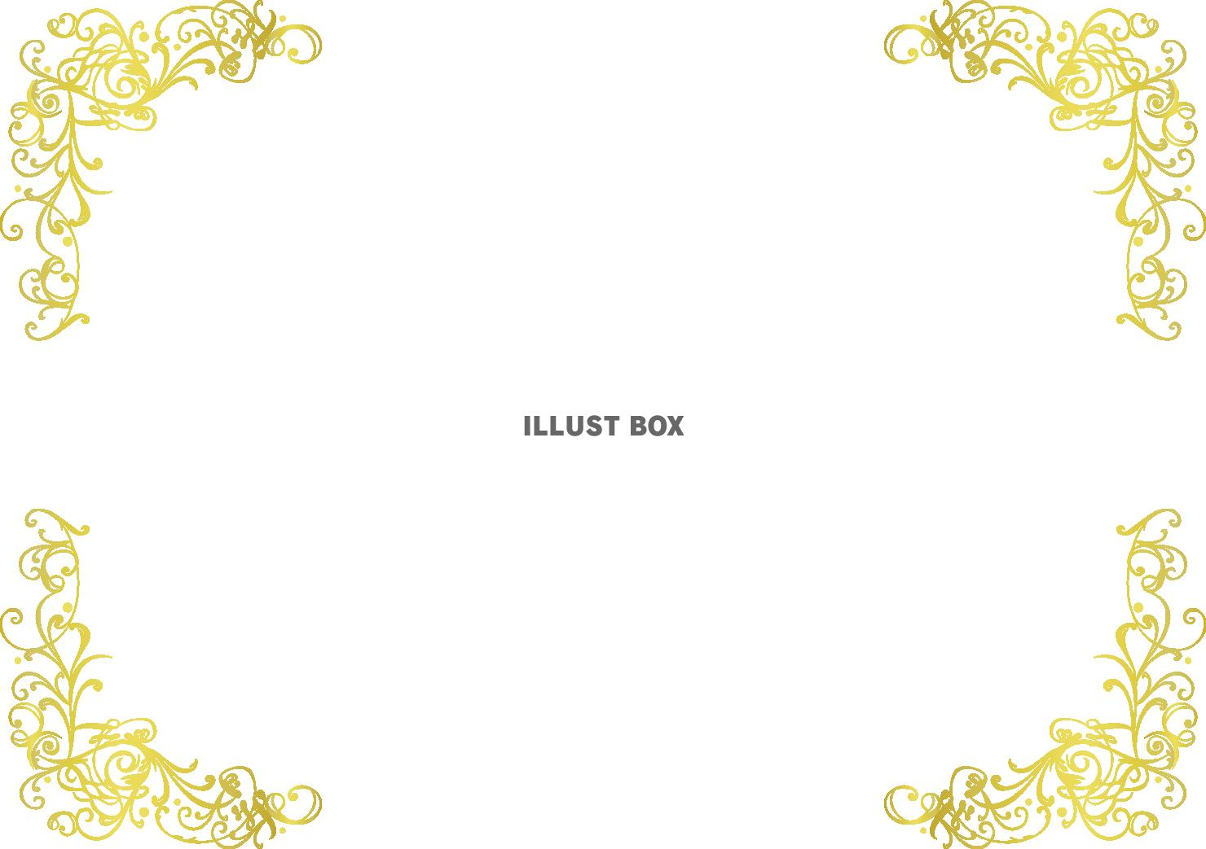
株式会社ワイエス 増本 重孝 様
秋田で便利屋をやっている知人より、
「『定期訪問』『今の業務＋α』『お客様が導入しやすい価格帯』『研修制度はしっか
りしつつ、高度な技能は必要としない』そんな都合の良い商材を何か知らないか」
というわがまま放題の情報提供依頼が来ましたのでご紹介したのが『害虫ブロック』です。
上記のニーズを満たしつつ、さらに増本社長の人柄や説明に納得安心し、何よりその効果
の高さに感銘を受け、あっという間に加盟店となりました。
「お客様はもちろん、加盟店のことも大事にしてくれている仕組みでとても安心だし、
社長の『三方よし』を目指している姿勢に感動した。一緒に頑張ろうと思う。良い人を
紹介してくれてありがとう。」とのこと。
増本社長及び『害虫ブロック』胸を張って推薦いたします。
合同会社 石岡
石岡 大輔

